Slide 1
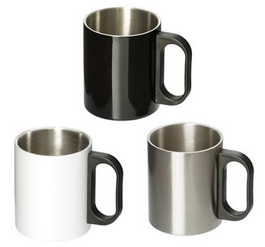
【提案書】
ステンレスマグ(300ml)
特徴
黒、白、シルバーの3色カラーラインナップからお選びいただける、シンプルなステンレスマグ。中空二重構造で放熱しにくく、冷たさ・温かさが持続しやすい点がポイントです。
納期
納期スペース
仕様
素 材：（本体）ステンレス（取手）PP
サイズ：（本体）ステンレス（取手）PP
容 量：300ml
包 装：白箱入り
備 考：黒・白・シルバー
お見積
お見積りスペース

